Slide 1
Приложение «Grooming-Salon»
Прием и обработка заявок на услуги груминга (стрижка и уход за домашними животными)

Slide 2
Общие сведения о приложении
Приложение «Grooming-salon» предназначено для регистрации и обработки заявок Клиентов на услуги груминга;
Приложение состоит из базы данных и трех программных модулей (сервисов): «Клиент», «Мастер», «Администратор»;

Slide 3
Стек технологий
Язык программирования – Java;
Фреймворки и библиотеки:
Spring Boot Web;
Spring Security;
Spring AOP;
Spring Data;
СУБД PostgreSQL;
Logback;

Slide 4
Модуль «Клиент»
Создание нового пользователя с ролью «Клиент» (регистрация Клиента);
Заполнение/редактирование карточки личных данных Клиента;
Авторизация Клиента;
Регистрация домашнего животного;
Получение каталога услуг;
Выбор и комплектование услуги;
Бронирование времени для получения услуги;
Автоматическая отправка заявки Мастеру, который оказывает выбранную услугу;

Slide 5
Модуль «Клиент»
Изменение времени оказания услуги исходя из текущего свободного времени выбранного мастера;
Отказ от услуги;
Предоплата услуги;
Просмотр истории полученных услуг;
Написание отзыва о качестве оказанной услуги.
Комплектование услуги – добавление к услуге различных опций, выбор «сопутствующих товаров»

Slide 6
Модуль «Мастер»
Создание нового пользователя с ролью «Мастер» (регистрация Мастера);
Авторизация пользователя с ролью «Мастер»;
Заполнение/редактирование профиля Мастера;
Просмотр своего расписания;
Согласование и подтверждение/отказ заявок Клиентов на оказание услуг;
Отправка согласованной заявки Клиенту;
Проставление в заявках Клиентов отметок о выполнении заказа/оказании услуги.
Написание отзыва о Клиенте;

Slide 7
Модуль «Администратор»
Создание нового пользователя – администратора приложения;
Авторизация пользователя – администратора приложения;
Поддержка справочных таблиц БД:
Модерация клиентских профилей;
Модерация профилей Мастеров;
Модерация заявок Клиентов;
Модерация отзывов Клиентов и Мастеров;
Формирование и выгрузка отчетных данных

Slide 8
База данных
Для хранения данных приложения «Grooming-salon» используется СУБД PostreSQL.

Slide 9
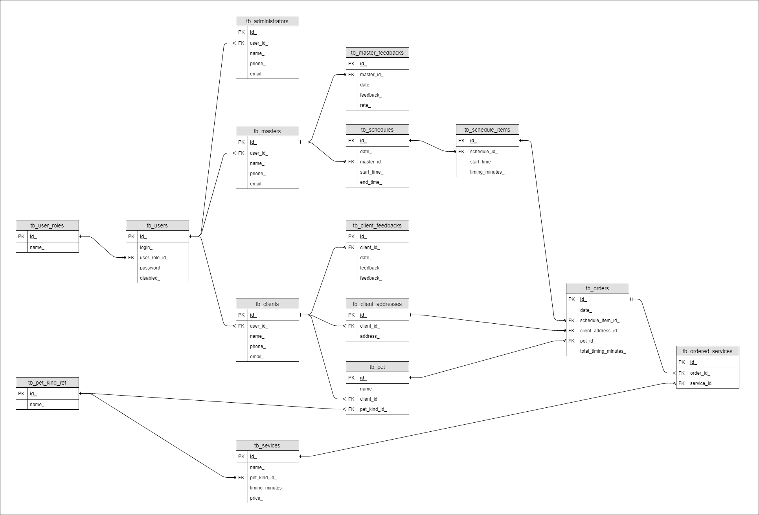
Схема данных

